Slide 1
Українська діаспора в
США та Канаді

Slide 2
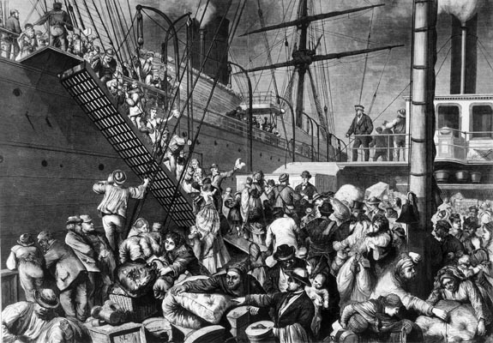
Де тільки немає сьогодні наших земляків та їхніх численних нащадків. Історичні крутозлами розсіяли їх по всьому світу. Українці є громадянами кількох десятків країн на різних континентах: у Південній і Північній Америці (тут мешкає понад 75 відсотків від загальної кількості українців далекого зарубіжжя), в Австралії, Європі, Азії, Африці. В умовах багатоетнічного оточення вони зберігають у своєму середовищі українську мову, народні звичаї, культурні, мистецькі, побутові традиції та свою національну самобутність.

Slide 3
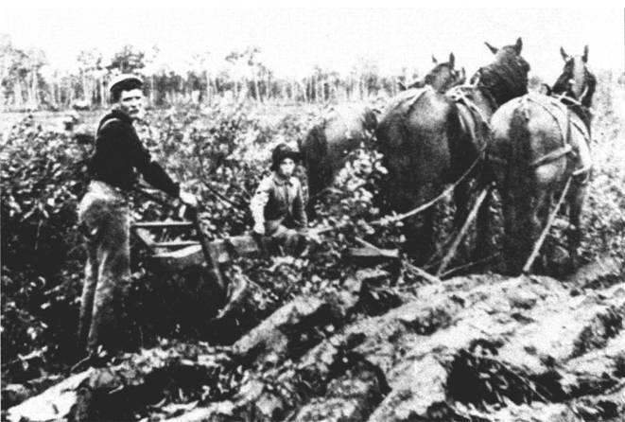
Канада.
Масове переселення українців до Канади почалося наприкінці XIX ст. Історично українська етнічна група - одна з найбільших етнічних меншин. За даними перепису 1981 p., 529615 осіб оголосили своїм єдиним походженням українське, 225365 осіб назвали себе українцями за національною приналежністю одного з батьків. Отже, разом 754980 осіб. Обидві ці групи становили 31 відсоток усього канадського населення, що поставило українців на п'яте місце. Кількісно їх переважають лише британці (англійці, шотландці, валлійці, ірландці разом узяті), французи, німці та італійці.
Українців можна бачити на високих посадах у сферах бізнесу, юриспруденції, масової інформації та інших галузях. Останніми роками деякі українці удостоїлися найпрестижніших призначень, серед них Роман Гнатишин, який певний час був генерал-губернатором Канади.

Slide 4
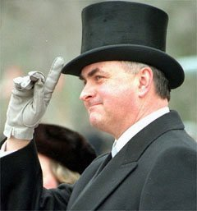
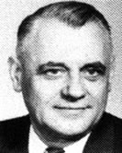
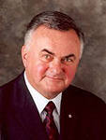
Канадські українці досягли великих успіхів у канадійському суспільстві. М.Стар (Старчевський) у післявоєнні роки був міністром праці, Н.Кафік - міністром у справах багатокультурності, сенаторами та міністрами були Д.Кларк, В.Уолл, Д.Гнатишин, П.Юзик, Д.Івасів, М.Білих. Рамон Гнатишин з провінції Саскачеван став генерал-губернатором Канади.
Рамон Гнатишин
М.Стар (Старчевський)
Д.Гнатишин

Slide 5
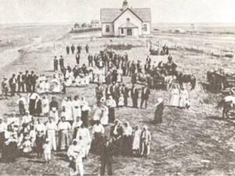
США.
Відкриття Нового Світу відразу ж породило в європейців потяг до американського континенту. Є достовірні факти, що українські поселенці були у складі Північної армії під час громадянської війни. В історію США увійшов генерал Василь Турчин, який командував однією з бригад, за свою відвагу і муж-ність дістав прізвисько "Грізний козак".
Лише у Сполучених Штатах Америки українська етнічна група, за неофіційними даними - публікаціями американських учених, - налічує близько двох мільйонів чоловік. Це становить майже один відсоток населення країни. Українці за численністю посідають 21-ше місце серед усіх етнічних груп цієї багатонаціональної держави.
Українська діаспора Америки надзвичайно сильно зорганізована. З 1893 р. у США виходить одна з "найстарших" газет - "Свобода" (нині - тижневик). Сьогодні у США працюють численні українські ЗМІ, видавництва, музеї, архіви, церкви, школи українознавства.
У 1915 р. створена Федерація українців Америки, яка вже у 1916 р. була прийнята в Конгресі і президентом США. Тут діє ряд відомих організацій українців зарубіжжя, зокрема "Український народний союз", "Український конґресовий комітет Америки", "Злучений українсько-американський допомоговий комітет", "Наукове Товариство ім. Шевченка в Америці", "Українська вільна академія наук", є молодіжні, ветеранські, фахові (напр., лікарів, інженерів, істориків) організації

Slide 6

Авторитет деяких науковців-українців у США дуже високий, напр., Ю.Шевельова, О.Пріцака, Т.Сунчака, Р.Шпорлюка, І.Коропецького, Я.Білінського, Б.Винара, Б.Футея та ін. Фізик Ю.Кістяківський з Києва став одним з батьків американської ядерної бомби, був радником Д.Ейзенхауера. Авіаконструктор І.Сікорський найбільші свої досягнення у вертольотобудуванні зробив саме в США. Харків'янин С.Кузнець - відомий економіст, лауреат Нобелівської премії. Одесит Г.Гамов - родоначальник американської астрофізики та космології. Ф.Добжанський з Поділля - основоположник американської генетики. Українці досягли значних результатів у галузі вивчення космосу - серед них є і астронавти, і дослідники, вчені. Директор американського інституту аеронавтики та астронавтики - М.Яримович, президент корпорації супутників зв'язку - Й.Чарик
У кожній галузі науки були й інші українські вчені, які залишили важливий слід у науці.

Slide 7
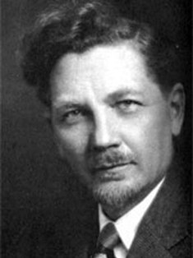
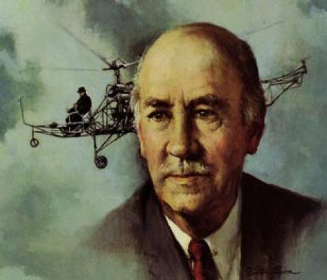
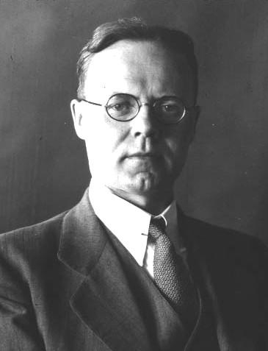
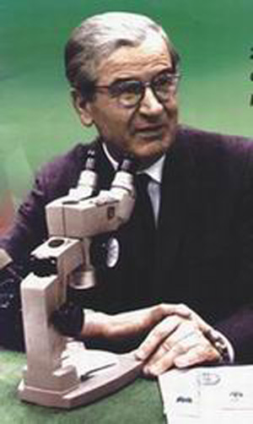
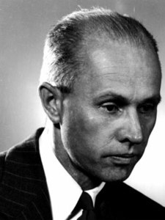
У галузі природничих і технічних наук:
Степан Тимошенко (1878-1972; уродженець нинішньої Чернігівської області) – засновник теорії опору матеріалів.
Ігор Сікорський (1889-1972; народився в Києві) – всесвітньовизнаний «батько» вертольотів.
Отто Струве (1897-1963; походженням з Харкова) – першовідкривач міжастральної субстанції в фізиці зоряних атмосфер.
Юрій (Джордж) Кістяковський (1900-1982; народився в Києві) – співучасник процесу виробництва ядерної зброї та спеціальний помічник президента США Д. Ейзенхауера.
Олександр Смакула (1900-1982; уродженець Галичини) – здобув всесвітню славу за дослідження в області антирефлексійного покриття лінз.

Slide 8
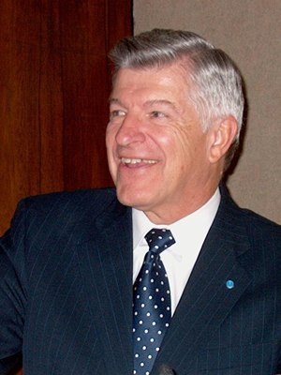
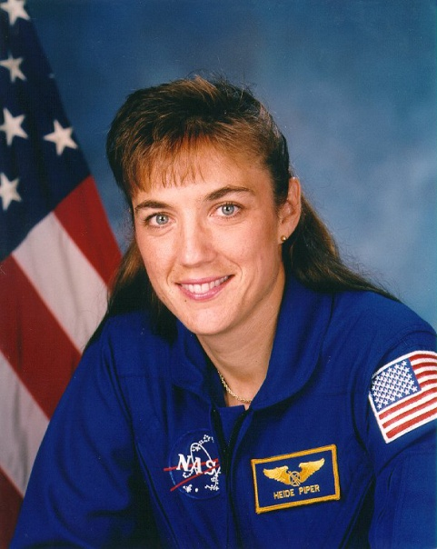
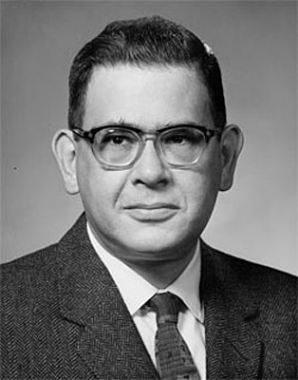
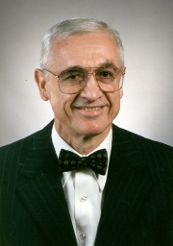
Михайло Яримович (1933 року народежння, вихідець з українського Підляшшя) – астронавт, один із керівників НАСА, президент Міжнародної Академії Астронавтики (яка об´єднує більше тисячі видатних наукових співробітників з усіх куточків світу)
Президент підрозділу наукових досліджень НАТО, іноземний член Національної Академії наук України, активний учасник українського громадського життя в США, зокрема, керівник студентської секції Товариства Українських Інженерів Америки.
Гайді-Марія (Гайдема́рі) Стефанишин-Пайпер (народилася в 1963 р., дочка іммігрантів з Галичини) – перша українська жінка-космонавт НАСА, яка побувала у космосі в 2006 р.
Георгій Гамов (1904-1964; народився в Одесі) – піонер у галузі квантової теорії і космології, отримав світове визнання за розробку теорії Великого Вибуху (походження Всесвіту).
Микола (Нік) Голоняк (народився в 1928 р., син іммігрантів з словацької Лемківщини) – пошанований різноманітними державними та академічними нагородами за досягнення в промисловому розвитку США.

Slide 9
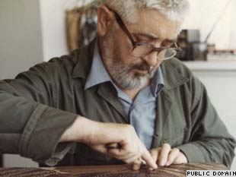
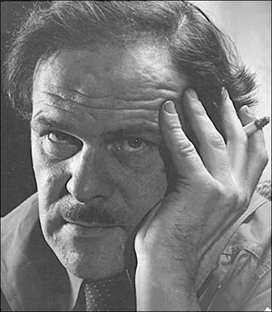
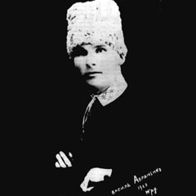

У сфері мистецтва:
Яків Гніздовський (1915-1985; вихідець з Тернопіля) – відомий художник, графік, кераміст, мистецтвознавець.
Олександр Архипенко (1887-1964; народився в Києві) – світової слави художник, скульптор, винахідник і експериментатор (сконструював, зокрема, особливий механізм – архипентуру).
Василь Авраменко (1895-1981; село Стеблів, Черкаської області) – хореограф, актор. У Північній Америці його називають «батьком українського танцю».
Володимир Палагнюк (знаний в США як Джек Паланс) (1919-2006; син українських емігрантів) – кіноактор, володар «Оскару» (1991).

Slide 10
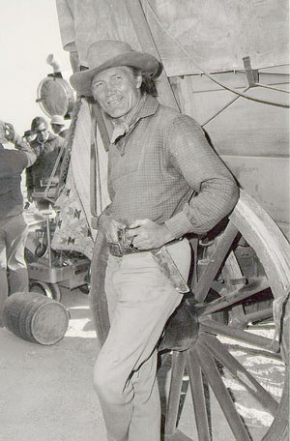
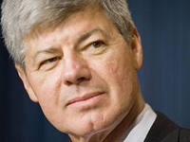
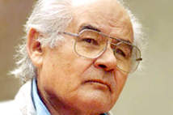
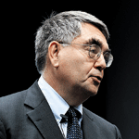
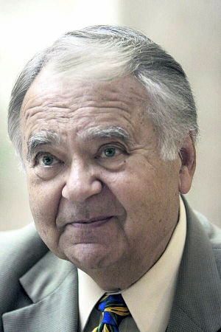
У сфері політики і економіки:
Барт Ступак (1952 р. народився в родині українських іммігрантів) – державний діяч, доктор юридичних наук, член Демократичної партії, член Палати представників Конгресу США.
Осип Мороз (народився 1926 р. у м.Підгайці, Тернопільська область) – доктор економічних наук, кібернетик, аналітик, член Світової асоціації футурологів, автор книги "Модерна нація: українець у часі і просторі".
Терпелюк Петро – дипломат, посол США в Люксембурзі, спеціаліст в галузі економіки міжнародних відносин, засновник консалтингової фірми "Терпелюк і партнери».
Адріан Сливоцький (1951 р. народився в сім’ї українських іммігрантів з Івано-Франківщини) – економіст, автор світових бестселерів з питань стратегічного управління, один з найбільш впливових вчених сучасного менеджменту, автор численних фундаментальних праць у галузі стратегічного планування бізнесу, зокрема найбільш відомої в світі праці "Міграція капіталу".
Богдан Футей (народився 1939 р. у с.Бучач, Тернопільська область) – суддя федерального суду в США, доктор юридичних наук, член Американської колегії адвокатів та Української Асоціації юристів Америки, консультант Міжнародного фонду виборчих систем.

Slide 11
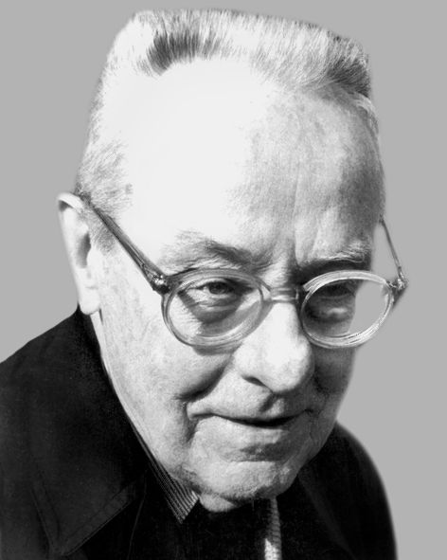
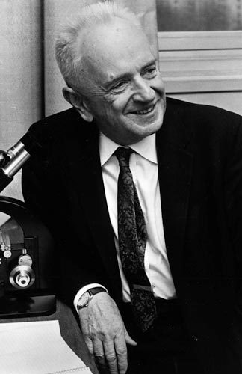
Юрій Шевельов (1908-2002; уродженець Харкова) – лінгвіст, літературознавець, громадський діяч. Професор в університетах Гарварда, Колумбії, Швеції, Українського Вільного Університету (Мюнхен, ФРН), іноземний член Національної Академії наук України (1991). Автор 17 книг, фундаментальних наукових праць: «Передісторія слов'янства: історична фонологія слов'янських мов" (1965), «Історична фонологія української мови» (1979), «Нарис сучасної української мови». Активний учасник в науковому та культурному житті української діаспори – віце-президент Асоціації українських письменників «Мистецький український рух", головний редактор журналу "Сучасність", член Американського лінгвістичного товариства, Інституту Мистецтв і Наук.
Феодосій Добжанський (1900-1975; уродженець м.Немирів, Вінницька область) – біолог-генетик, зоолог, ентомолог, еволюціоніст, основоположник американської популяційної генетики, за свої наукові дослідження нагороджений 9 медалями пошани, почесний член 20 університетів світу. Вчений був наставником для своїх численних послідовників, у тому числі таких генетики-еволюціоністи Wolles, J.Mur, R.Levontin, F.Aralu, D.Marinkovich, K.Krymbas, E.Beziger. Науковець ніколи не забував про Україну, допомогав українським вченим, пристрасно цікавився життям на батьківщині.
Як в ніякій іншій країні світу, у США добре розвинена система українських організацій: громадських, релігійних, культурних, освітніх, молодіжних, жіночих, кожна з яких може стати предметом окремого дослідження і популяризації серед широкого загалу – як українського, так і світового.

